Slide 1
RAGstar
$ ragstar status
Phase 1 dataset [done]
Phase 2 pipeline [done]
Phase 3 KCC paper [done]
Phase 4 vLLM + web [done]
Phase 5 contest [active]
$ ragstar participants
Seung-Muk Kang
Joon-Young Park
Kyu-Hyung Lee
Ji-Hoon Ha
RAG 기반 사내망 전용
OOM 디버깅 지원 웹 서비스
프로젝트 최종 발표
캡스톤디자인 1
지도교수 : 장두성
Track 2 자유 주제

Slide 2



목표 / 요구 분석
OOM 분석의
높은 진입장벽
사내 지식의
파편화 및 비효율
외부 LLM 활용의
보안 한계
˙ 수백 줄 비정형 로그
˙ 컨텍스트 기반 추론 필요
˙ 신입 독립 해결 불가
˙ 위키, 이슈트래커에
분산
˙ 과거 해결 이력 활용
어려움
˙ MTTR 지속적 증가
˙ 민감 보안 데이터
˙ 통신 시 유출 위험
˙ ChatGPT, Claude
직접 입력 불가
신입 개발자의 경우, 로그만 보고 근본 원인 파악 어려움
로컬 LLM + RAG로 사내망에서도 동작하는 OOM 전문 디버깅 도구의 필요성

Slide 3
기존 기술 / 서비스 현황
유형 | 대표 도구 / 연구 | 접근 방식 | 한계점
OOM 완화 도구 | oomd, systemd-oomd | Linux PSI + cgroup v2 기반 커널 OOM killer 이전 프로세스 종료 | 정책 집행만 수행 원인을 자연어로 설명 불가
모니터링 도구 | bcc/eBPF, oomkill · memleak | vmcore · 콜스택 수집 및 표시 | 전문 엔지니어 수동 해석 의존
LLM 기반 Incident 진단 | RCACopilot, k8sgpt Song & Kim '26 | GPT 기반 인시던트 분류 (F1 0.766) 규칙 기반 로그 압축 (99.5% 감축) | 호스팅 LLM 전제 (gpt-4o 등) RAG · 외부 KB 미활용 특정 장애 유형 비특화
RAG 기반 로그 분석 | XRAGLog, DeepLog | 계층적 로그 압축 + RAG LSTM 시퀀스 이상 탐지 | 이상 판정이 목표, 조치 가이드 생성 없음
RAGstar : 폐쇄망 로컬 LLM / OOM dmesg 특화
/ ChromaDB RAG 조치 가이드 / LangGraph 결정 규칙 + LLM

Slide 4








구현 방법론 #1 - 전체 아키텍쳐
RAG Engine
(자체 서버)
Frontend
(Streamlit cloud)
Backend
(Amazon EC2)
LangGraph
파이프라인 오케스트레이션
FastAPI
API 라우팅
Streamlit
UI/UX
User
ChromaDB
벡터 DB 검색
Polling 통신
vLLM
로컬 LLM 추론

Slide 5
구현 방법론 #2 - 요청 동기화 처리 방식
Frontend
Streamlit
Backend
FastAPI (EC2)
AI Server
RAG Engine
① 분석 요청 (log + request_uid)
② 작업 위임 (비동기 task 등록)
loop [결과 나올 때까지 polling]
③ GET /status (주기 2s)
pending / done
④ 결과 반환 (diagnosis JSON)
⑤ 응답 반환 (request_uid 매칭)

Slide 6
구현 방법론 #2 - 백엔드 DB 스키마
users
analysis_request
analysis_result
PK id BIGINT
1 : N
PK id BIGINT
1 : 1
PK id BIGINT
username VARCHAR
FK user_id BIGINT
FK request_id BIGINT
created_at TIMESTAMP
raw_log TEXT
oom_type VARCHAR
status VARCHAR
diagnosis JSON
request_uid VARCHAR
latency_ms INT
created_at TIMESTAMP
1 : N
tool_invocation
PK id BIGINT
FK request_id BIGINT
tool_name VARCHAR
result JSON

Slide 7
구현 방법론 #3 - AI 파이프라인 구성
Node 1
Node 2
Node 3
Node 4
유형 분류
+ 도구 선택
도구 실행
(4개 도구)
종합 진단
(CoT)
로그 파싱
코드 (정규식)
LLM 호출
메타데이터 입력
코드 기반
LLM 호출
메타데이터 입력

Slide 8
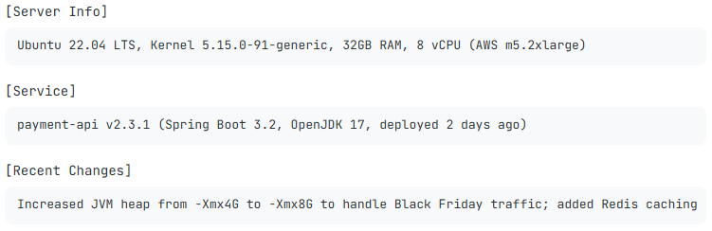
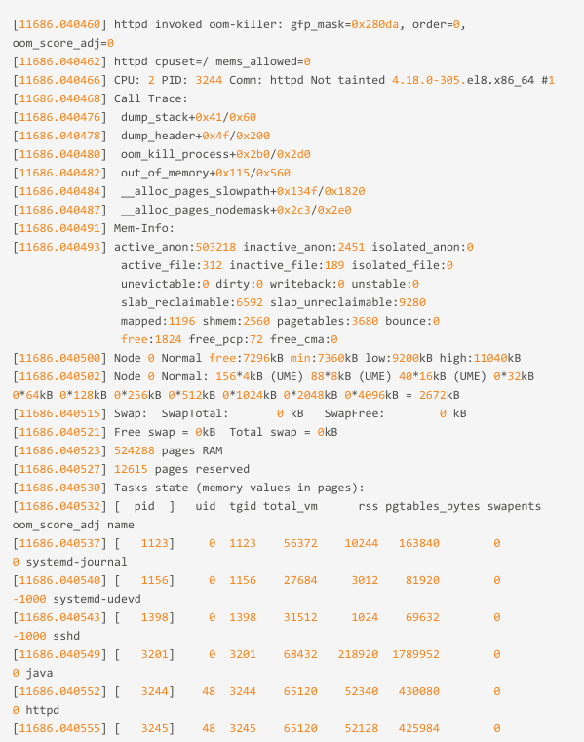
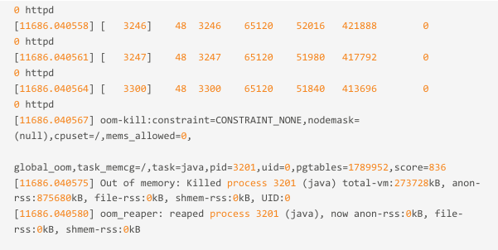
Node 1 — 로그 파싱 (Rule-Based)
INPUT (text)
OUTPUT (parsed_fields dict)
프로세스 정보
˙ OOM을 발동한 프로세스
˙ Kill 된 PID/이름/RSS, 전체 프로세스 목록
메모리 상태
˙ 물리 RAM, Swap 사용량, Zone free/min
˙ OOM 유형 판별용 필드
cgroup / 커널 정보
˙ cgroup OOM 시 경로/사용량/limit/failcnt
˙ 커널 버전

Slide 9
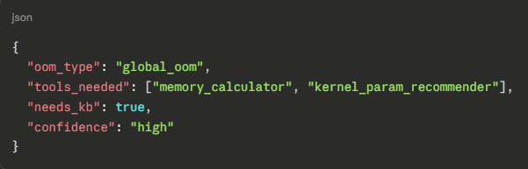

Node 2 — 유형 분류 + 도구 선택 (LLM 호출)
INPUT (Node 1 결과)
OUTPUT (classification JSON)
parsed_fields
Node 1이 추출한 구조화
필드 전체
available_tools 확인
parsed_fields의 결과에 따라
사용할 수 있는 도구를 ‘코드’로
추출
(ex) process_table 8개 ≥ 2
→ memory_calculator 포함
분류 프롬프트를 LLM에 입력
4유형 기준 + 도구 설명 + JSON 형식 지시 + 메타데이터
판단 결과 : 유형 분류 + 필요 도구 조합
+ KB 필요 여부를 JSON으로 반환
needs_kb를 인자로 두어,
LLM이 답할 수 있으면 RAG 검색 없이 바로 답변

Slide 10
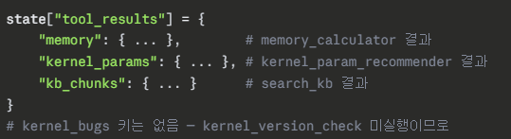
Node 3 — 분석 도구 상세
memory_calculator
kernel_version_check
프로세스별 RSS/RAM 비율 (상위 5개 합계)
OOM 보호 여부, swap_status
커널 버전별 알려진 OOM 버그 조회
세부 버전 비교, fix_version 이후면 필터링
INPUT
Node 2 결과에
따라 tools 호출
kernel_param_recommender
search_kb
OOM 유형별 sysctl 추천
vm.overcommit_memory,
vm.swappiness, …
oom_type 기반 쿼리
ChromaDB 벡터 유사도 메타데이터 필터
error_category 매칭
OUTPUT
(tool_result dict)

Slide 11
Node 4 — Chain of Thought 종합 진단
INPUT
Chain of Thought
parsed_fields
파싱된 로그 필드
+ 계산 지표
classification
OOM 유형 + 선택 도구
tool_results
메모리 분석, 파라미터 추천, KB 문서
메타데이터
1. 핵심 Fact 나열: 로그에서 확인되는 수치 정리
2. 인과관계 추론: 팩트 사이의 원인-결과 연결
3. 도구 결과 통합: 계산기+KB+파라미터 결과 반영
OUTPUT(최종 결과JSON)
log_analysis
diagnosis
action_guide
로그 팩트 요약
key_metrics :
RAM, Swap, 킬 프로세스,
constraint
근본 원인
contributing_factors / evidence
기여 요인 + 로그/KB 근거
Immediate :
즉시 조치 사항
Recommended :
권장 + 추가 확인 사항

Slide 12
실험 결과 - 검색 품질 평가
동일 ChromaDB 컬렉션(198개 청크)에 두 검색 전략을 비교
Raw Log
OOM 로그 원문(수백 줄)을 그대로 임베딩 후 KB 검색
Structured Log
Node 1 파서 결과 + 도메인 규칙으로 쿼리 동적 구성
파서를 통해 얻은 선별되고 가공된 로그 사용
Query Mode | Recall@3 | Recall@5
Raw Log | 0.018 | 0.036
Structured Log | 0.208 | 0.321
배율 | ×11.6 | ×9.0
Structured 쿼리는 Raw 대비 Recall@3 기준 11.6배,
무작위 baseline(~0.025) 대비 약 13배 개선

Slide 13
실험 결과 - 생성 품질 및 시스템 비용
비교 조건
Condition | Category | Evidence | Guide | VRAM/query (GB) | Sec/query
Qwen3.5-0.8B (RAG) | 1.000 | 0.588 | 0.566 | 17.15 | 123.33
Qwen3.5-2B (RAG) | 1.000 | 0.608 | 0.602 | 17.73 | 86.96
Qwen3.5-9B (RAG) | 1.000 | 0.635 | 0.657 | 42.70 | 65.28
Gemma4-E2B (RAG) | 1.000 | 0.608 | 0.626 | 16.92 | 39.88
Gemma4-E4B (RAG) | 1.000 | 0.585 | 0.637 | 39.64 | 56.13
Qwen3.5-9B (Naive) | 0.679 | 0.562 | 0.551 | 42.60 | 164.45
GPT-5.2 (Naive) | 0.643 | 0.645 | 0.654 | n/a | 9.50
GPT 5.2 (상용 API baseline)
Qwen 3.5-9B (Naive baseline)
Qwen 3.5-9B + RAG
Qwen 3.5-2B + RAG
Gemma 4 E4B + RAG
Gemma 4 E2B + RAG
측정 지표
OOM 유형 분류 카테코리
판단 근거의 적절함
추천 조치의 적절함
VRAM 사용량 (GB)
추론 시간 (초/로그)

Slide 14
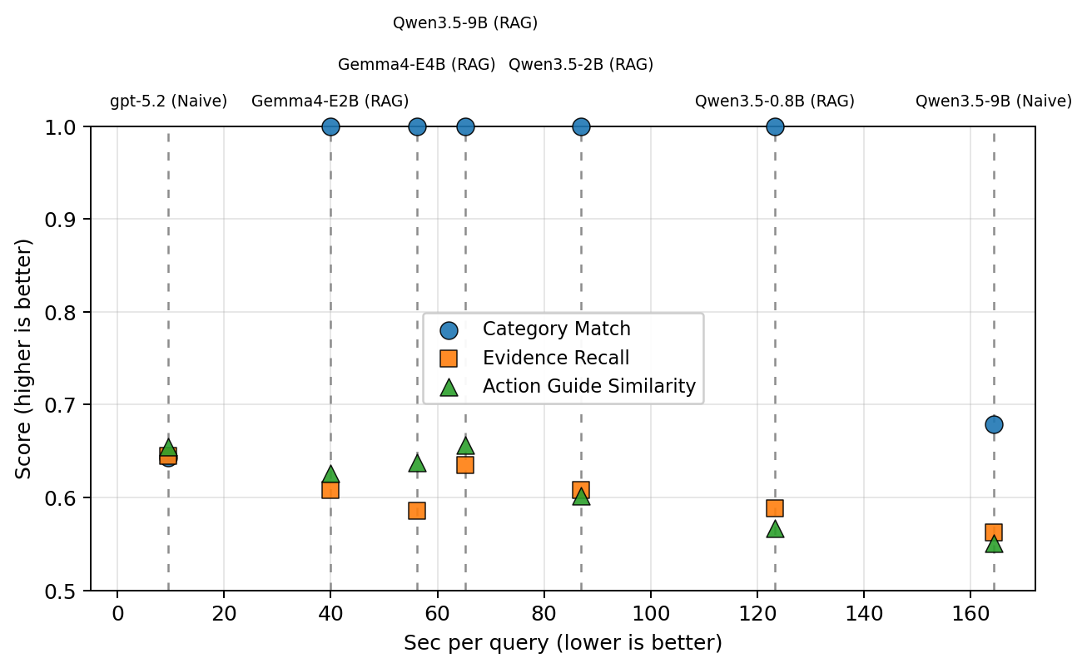
실험 결과 - 생성 품질 및 시스템 비용
RAGstar의 적용: Naive 모델에 비해서 Cate.(+0.321), Evid.(+0.073), Act(+0.106) 모든 기준에서 더 빠르고 정확한 응답 생성
GPT-5.2와 정량평가: Cate.(+0.357), Act(+0.003)에서 GPT-5.2보다 앞선 응답 생성. 또한 동일한 입력에 대한 GPT의 비일관성 관측

Slide 15
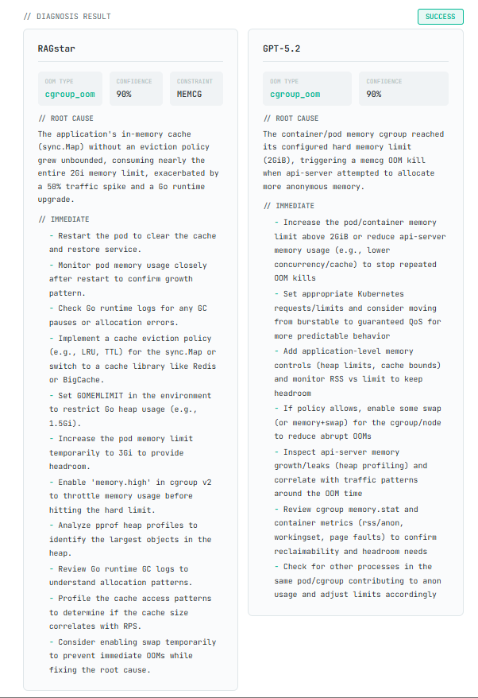
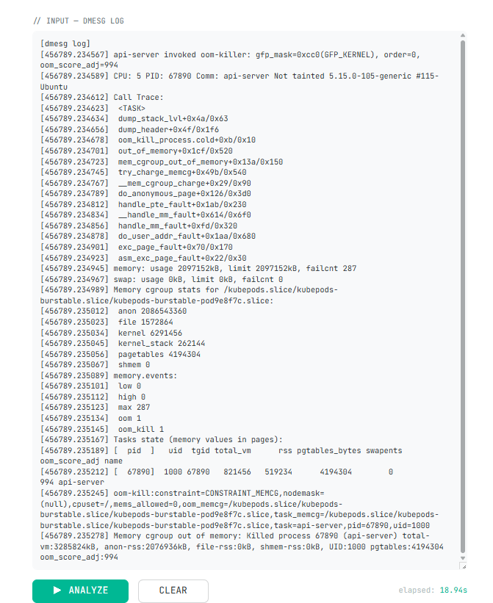
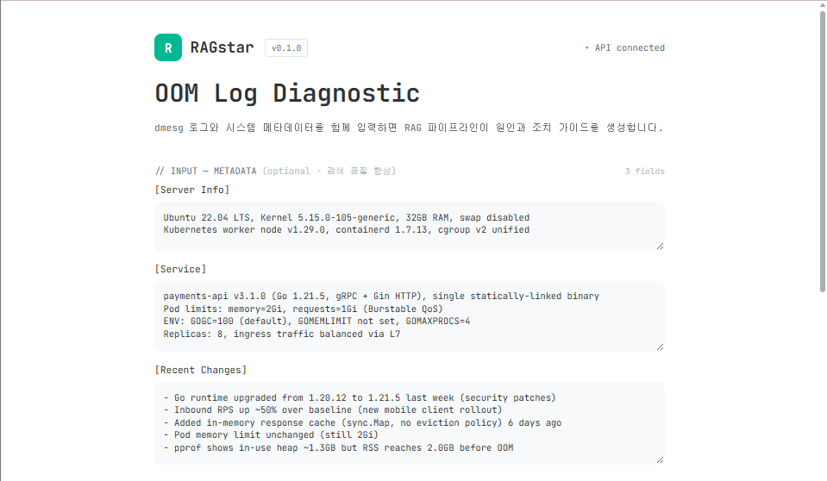
라이브 시연
입력 화면
출력 화면

Slide 16
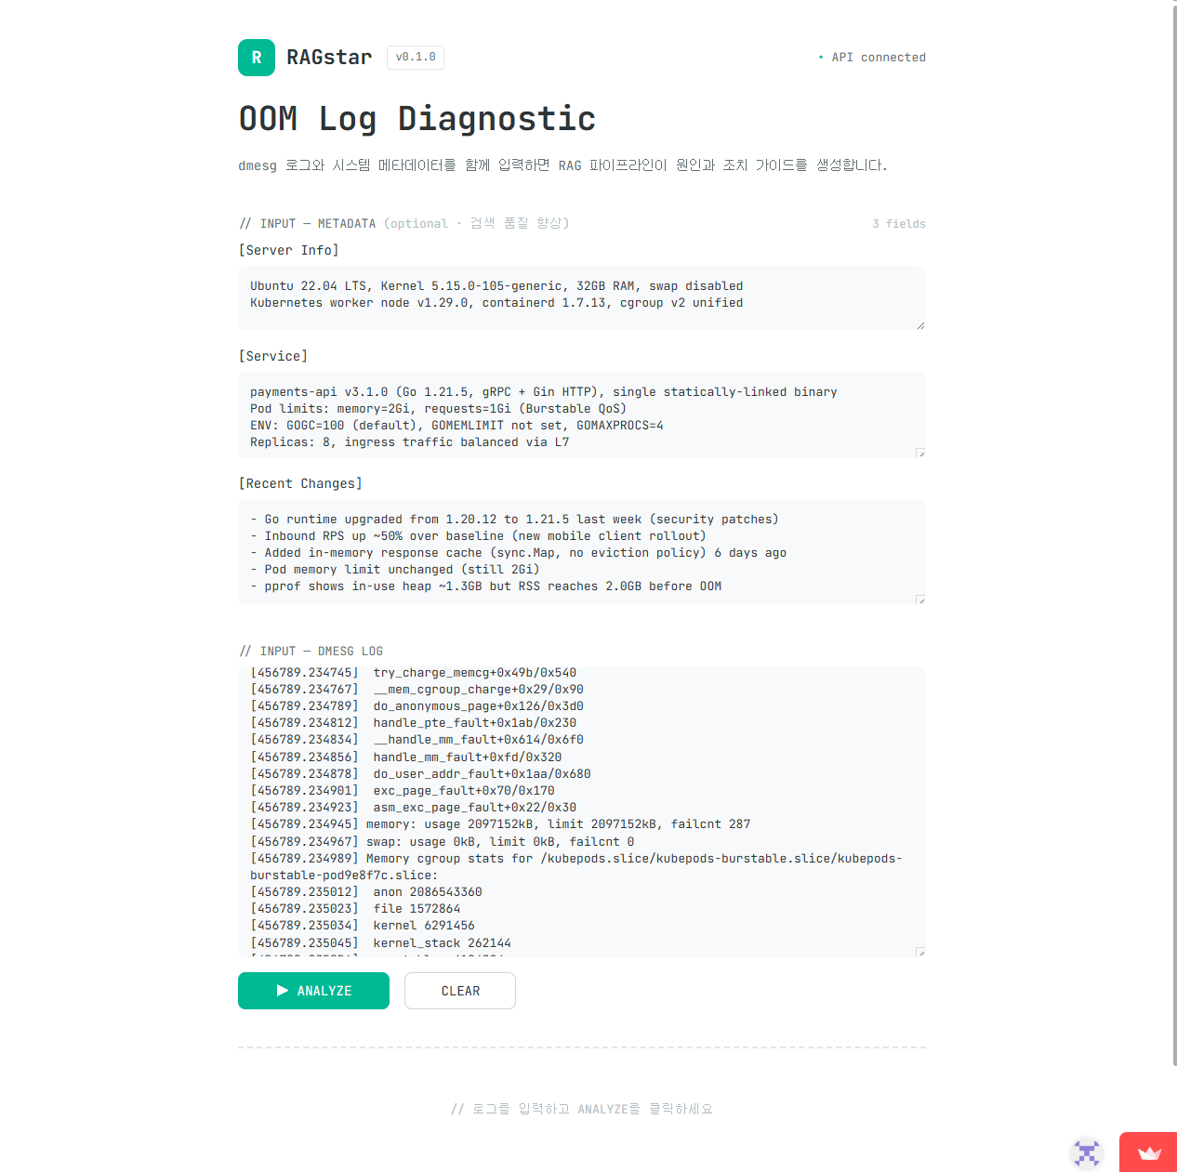
라이브 시연

Slide 17



차별성(기여도) 및 결론
학술적 기여 (KCC 논문)
데이터셋 공개
커널 디버깅 도메인에서 구조화 파싱 + 도구 기반 RAG 파이프라인을 제안,
로컬 소형 LLM 환경에서의 RAG 부가
가치를 정량적으로 검증
OOM 4유형 특화 벤치마크 데이터셋 구축 및 공개
OOM 분석 연구의 재현성 기반 제공
사내망으로 실제 적용 가능
LLM 대비 일관된 응답 생성
코드 기반 도구와 정형적 파이프라인을 통해 동일한 입력에 대해서도 매 실행마다 다른 답을 내놓는 GPT 5.2와는 달리 항상 일관적이고 안정적인 응답 생성
vLLM + ChromaDB 전부 로컬 구동 가능하며,
클라우드 LLM 최신 모델인 GPT 5.2와의 성능 평가에서도 비슷하거나, 더 유용한 응답 생성

Slide 18
감사합니다
캡스톤디자인
강승묵 · 이규형 · 박준영 · 하지훈

